Slide 1

استراتژی
اجــــــــــرای
فصل هشتم کتاب مدیریت استراتژیک
دانشجـویــــــــان:
1- کیمیـا بـابـایــی
2- معصومه زارعی
3- وحید سبحانـی
بازاریابی، امورمالی/حسابداری، تحقیق و توسعه و سیستم اطلاعات یارانه
استاد: دکتر وحیدرضا میرابی
Notes:
سلام. امروز میخواهیم درباره یکی از مهم‌ترین مراحل مدیریت استراتژیک صحبت کنیم؛ یعنی اجرای استراتژی.
تدوین استراتژی خوب فقط نیمی از راه است. بدون اجرای صحیح، بهترین استراتژی‌ها شکست می‌خورند.
برای همین در این ارائه سعی کردم بر چهار محور اصلی تمرکز داشته باشیم:
1- چگونه از طریق بازاریابی بازار را بخش‌بندی کنیم،
2-چگونه از منظر مالی سرمایه را تأمین کنیم،
3- چگونه در R&D محصولات جدید ایجاد کنیم،
4- و چگونه سیستم‌های اطلاعات را برای پشتیبانی استفاده کنیم

Slide 2

کمتر از ده درصد استراتژی‌های تدوین شده
با موفقیت اجرا می‌شوند
دلایل شکست:
ناتوانی در بخش‌بندی بازار
عقب‌ماندگی در تحقیق و توسعه
سیستم‌های اطلاعاتی ضعیف
مشکلات مالی و حسابداری
Notes:
"متأسفانه آمارها نشان می‌دهند که کمتر از 10% از استراتژی‌های تدوین‌شده به شیوه موفقیت‌آمیزی اجرا می‌شوند."
چرا این اتفاق میوفتد؟ برای پاسخ به این سوال میتوان گفت تدوین استراتژی شامل تجزیه و تحلیل، تفکر خلاقانه و برنامه‌ریزی است، اما اجرای آن نیازمند:
1- مدیریت روز‌مره
2- هماهنگی بین بخش‌ها
3- تخصیص منابع صحیح
4- تغییر فرهنگ سازمانی
5- کنترل و پیگیری
هست.
واقعیت اینست که تدوین استراتژی به صورت مستقیم روی زندگی افراد مختلف مثل مدیران، مسئولان و روسای واحدهای مختلفی مثل فروش، تولید، پروژه‌ها، منابع انسانی و حتی همه کارمندان و کارکنان تاثیر میذاره و بخاطر همین موضوع ممکنه برخی از این افراد و گروه ها نتونن استراتژی تدوین شده رو درک کنن و یا حتی در مقابلش مخالفت و مقاومت کنند و سد راه اجرای اون استراتژی بشن تا سازمان رو برگردونن به مسیر قبلی خودش.

Slide 3

فاصله بین دانستن و انجام دادن بسیار زیاد است
چهار ستون اجرا:
بررسی ها نشان می دهد که شرکت‌های موفق در این چهار زمینه سرمایه‌گذاری می‌کنند:
بازاریابی: شناخت صحیح بازار
امور مالی: منابع مناسب
R&D : نوآوری پیوسته
سیستم‌ها: اطلاعات و کنترل
تدوین استراتژی یک چالش فکری است،
اما اجرای آن یک چالش سازمانی و انسانی است که معمولاً سخت‌تر است
Notes:
اجرای استراتژی: از تدوین تا عمل
فاصله بین دانستن و انجام دادن در سازمان‌ها بسیار زیاد است و این اغلب دلیل اصلی شکست استراتژی‌ها به شمار می‌رود. هر تیم مدیریتی می‌تواند در یک جلسهٔ استراتژیک بنشیند و استراتژی عالی تدوین کند - هدف‌های واضح، اهداف بلندمدت، و راهکارهای خلاقانه ارائه بده. اما وقتی وقت اجرا می‌رسد، واقعیت‌های متعددی این فاصله را بیشتر می‌کند.
در فرایند تدوین استراتژی، بسیاری از افراد در سازمان شامل مدیران و کارکنان نقشی مهم ایفا می‌کنند. اما یکی از چالش‌های اساسی این است که نه همه آنها در فرایند تدوین استراتژی مشارکت دارند، و نه همگی به کارهایی که برای اجرا تعیین شده است اعتقاد دارند.
همانطور که اشاره کردم زمانی که کارکنان و مدیران این استراتژی‌های جدید را درک نمی‌کنند یا برای آن تعهد ندارند، اقدام به مخالفت و مقاومت می‌نمایند. این مقاومت ناشی از ترس از تغییر است. دلیل اصلی این ترس این است که انسان طبیعتاً نسبت به نامعلوم‌ها و تغییرات ناگهانی احساس عدم اطمینان دارد. کارکنان نمی‌دانند این تغییر چه‌گونه بر وضعیت شغلی، توانایی‌ها، یا موقعیت سازمانی آنها تأثیر خواهد گذاشت.
اما چرا این ترس اینقدر بحرانی است؟ برای اینکه شرکت‌های موفق در چهار زمینهٔ کلیدی سرمایه‌گذاری می‌کنند:
بازاریابی: شناخت صحیح بازار امور مالی: منابع مناسب R&D: نوآوری پیوسته سیستم‌ها: اطلاعات و کنترل
اما اجرای این چهار ستون صرفاً با منابع مالی ممکن نیست. عامل انسانی در میان است. کارکنانی که از تغییر می‌ترسند، سد راه اجرای این چهار ستون می‌شوند و به جای حمایت از:
استراتژی بازاریابی جدید
تغییرات مالی و ساختاری
نوآوری و R&D
سیستم‌های جدید اطلاعاتی
مقاومت نشان می‌دهند و به سر راه عملیاتی شدن این چهار ستون مانع می‌شوند.
این فاصله تنها با رهبری قوی، ارتباط دوسویه، آموزش مستمر، و نظارت دقیق می‌توان آن را کاهش داد. در غیر این صورت، بهترین استراتژی‌های جهان صرفاً روی کاغذ می‌ماند و در واقعیت کاری انجام نمی‌شود.
بنابراین، تدوین استراتژی یک چالش فکری است، اما اجرای آن یک چالش سازمانی و انسانی است که معمولاً سخت‌تر از خود تدوین است. این تفاوت بین "دانستن" و "انجام دادن" است که شرکت‌های موفق را از ناموفق متمایز می‌کند.

Slide 4

مسائلی در زمینه بازاریابی
در اجرای استراتژی دو متغیر از اهمیت بسیار زیادی برخوردارند :
تعیین جایگاه محصول:
بخش بندی بازار:
تعیین خواست‌ها و انتظارات مشتریان از محصولات/خدمات
شناسایی و تفکیک مشتریان برحسب نیازها و عادت خرید به دسته‌ها و گروه‌های خاص
Notes:
در دنیای بازاریابی امروز، نمی‌توانید برای همه محصول بسازید و همه را راضی کنید. این یکی از بزرگ‌ترین اشتباهات شرکت‌های ناموفق است. شرکت‌های موفق دو استراتژی متقابل را به کار می‌برند:
اول: آنها بازار را به گروه‌های کوچک‌تر و متمایز تقسیم می‌کنند - این است بخش‌بندی بازار. هر گروه نیازها و رفتارهای متفاوتی دارد.
دوم: سپس، برای هر گروه استراتژی خاصی تعیین می‌کنند که نشان دهد محصول آنها چه‌طور متمایز است - این است تعیین جایگاه محصول.
فرق این دو ساده است:
بخش‌بندی می‌پرسد: چه کسانی می‌خریند؟
جایگاه‌یابی می‌پرسد: چطور می‌توانیم آنها را متقاعد کنیم؟
دو باره، بخش‌بندی درست = منابع محدود برای هدف‌های مشخص و جایگاه‌یابی درست = تمایز واضح نسبت به رقبا

Slide 5

بخش بندی بازار
تقسیم کل بازار به گروه‌های کوچک‌تری بر اساس نیازها، رفتارها و ویژگی‌های مشترک مشتریان
دلایل اهمیت بخش بندی بازار
1- هر گروه از مشتریان نیازهای متفاوتی دارد
2- امکان فعالیت با منابع محدود
3- افزایش بهره وری و به حداکثر رساندن سود
تصمیمات مربوط به بخش بندی بازار
به صورت مستقیم بر متغیرهای آمیزه بازاریابی اثر می گذارند.
(محصول، سیستم توزیع، ترویج و قیمت)
Notes:
"بخش‌بندی بازار یکی از مهم‌ترین ابزارهایی است که شرکت‌های موفق برای رسیدن به هدف‌های خود استفاده می‌کنند.
اما قبل از اینکه بفهمیم چطور بخش‌بندی کنیم، باید بفهمیم چرا. تصور کنید شما یک محصول دارید و می‌خواهید برای همه مشتریان تبلیغ کنید. یک زن ۶۰ ساله، یک پسر ۲۰ ساله، و یک خانواده جوان - آیا همه‌ی آنها یک پیام بازاریابی را یکسان می‌پذیرند؟ قطعاً نه!
هر یک از این گروه‌ها نیازهای متفاوتی دارند. مثلاً یک پسر جوان سرعت و قیمت را می‌خواهد، اما خانواده جوانی کیفیت و ایمنی را ترجیح می‌دهند، و فرد بزرگ‌سال کاربری آسان و پشتیبانی را انتظار دارد.
بخش‌بندی بازار دقیقاً همین است: یعنی بازار بزرگ را به گروه‌های کوچک‌تری تقسیم می‌کنید که هر گروه نیازها، رفتارها، و ویژگی‌های مشترکی دارند. این کار شما را به تمرکز منابع محدود روی گروه‌های هدف مشخص کمک می‌کند.
اما چرا این اینقدر مهم است؟
اول: وقتی بخش بازار را خوب درک کنید، می‌توانید پیام‌های دقیق‌تری برای آنها تهیه کنید. این یعنی ایجاد بخش های جدید در بازار و افزایش فروش از طریق تنوع بخشیدن به محصولات، توسه بازار و توسعه محصول
دوم: شما منابع نامحدود ندارید. نمی‌توانید برای همه بخش بازار هزینه کنید. بنابراین باید دقیق‌تر انتخاب کنید کدام گروه‌ها برای شما سودآورتر و دستیافتنی‌تر هستند
سوم: بخش‌بندی به شما کمک می‌کند ریسک را کاهش دهید. چرا؟ چون بهتر می‌دانید چه محصولی برای کدام گروه مناسب است و با این کار می توانید سود شرکت رو به حداکثر برسانید و با شرکت های بزرگ رقابت کنید
برای مثال: شرکت مک‌دونالد یک منو برای تمام آمریکا ندارد. در جنوب‌غرب، آنها غذاهای خاص منطقه‌ای دارند. برای خانواده‌های جوان فضای بازی و اسباب‌بازی. برای جوانان شاغل خدمات تحویل سریع. این بخش‌بندی است، و این چرا مک‌دونالد در هر جای دنیا موفق است.
و یا همونطور که در کتاب اشاره شد شرکت اسنک ولز (عرضه محصولات عصرانه) روند تحقیقاتش رو تغییر داده و به جای تبلیغ بر روی محصولات کم چربی بیشتر به سلیقه مشتریان توجه خاص داره و شرکت های دیگری همچون کمپبل و ساندویچ برگرکینگ هم عرضه محصولات خودشون رو براساس سلیقه و خواست مردم هر منطقه عرضه می کنند.
پس بخش‌بندی به ما می‌گوید:
🎯 کدام مشتریان اصلی ما هستند؟
🎯 آنها چه نیازی دارند؟
🎯 با چه معیاری ما می‌توانیم آنها را به گروه‌های کوچک‌تر تقسیم کنیم؟
🎯 کدام بخش برای ما سودآورتر است؟
و سرانجام: وقتی ما بخش‌های مختلف را شناسایی کردیم، می‌توانیم برای هر بخش استراتژی خاصی تهیه کنیم. این استراتژی شامل محصول متفاوت، توزیع متفاوت، قیمت متفاوت، تبلیغ متفاوت می‌شود. این است که شرکت‌های موفق از رقبا متمایز می‌شوند." نکات کلیدی برای بخش بندی بازار که باید توجه کنیم:
✅ بخش‌بندی = تقسیم مشتریان به گروه‌های همگن ✅ هر گروه نیازهای متفاوتی دارد ✅ این کمک می‌کند منابع را بهتر هزینه کنیم ✅ سهم بازار و سود را افزایش می‌دهد ✅ ریسک را کاهش می‌دهد

Slide 6

ماتریس بخش بندی بازار
کتاب در جدول 2-8 معیارهای بخش‌بندی را به دسته‌های زیر تقسیم می‌کند:
معیارهای دموگرافی:
معیارهای جغرافیایی:
سن (زیر 6 سال تا 65+)
جنس (مرد، زن)
تعداد خانوار
چرخه زندگی خانواده (جوان متأهل، مسن‌تر...)
درآمد (از زیر 10,000 دلار تا بالای 100,000 دلار)
شغل (حرفه‌ای، مدیر، فروشنده...)
تحصیلات
مذهب، نژاد، ملیت
ناحیه (اقیانوس آرام، کوهستان، شمال غرب...)
بزرگی شهرستان (A, B, C, D)
بزرگی شهر (زیر 5000 تا بالای 2 میلیون نفر)
تراکم (شهر، حومه، روستا)
آب و هوا (شمالی، جنوبی)
معیارهای روانشناختی:
معیارهای رفتاری:
طبقه اجتماعی
شخصیت
سبک زندگی
استفاده یا موقعیت (معمولی یا ویژه)
منفعت مورد انتظار (کیفیت، خدمت، اقتصادی)
وضع مصرف‌کننده (استفاده نمی‌کند، قبلاً کرده، الآن می‌کند...)
میزان مصرف (کم، متوسط، بسیار زیاد)
میزان وفاداری (هیچ، متوسط، خیلی قوی)
آمادگی (ناآگاه، آگاه، متعلقه...)
نگرش به محصول
ماتریس بخش‌بندی یک استراتژی قدرتمند برای موفقیت بازار
Notes:
ماتریس بخش‌بندی بازار: ابزاری عملی برای تقسیم‌بندی
برای اینکه یک شرکت بتواند استراتژی خود را به شیوه‌ای مؤثر اجرا کند، باید بازار را بر اساس معیارهای مختلفی به بخش‌های کوچک‌تر تقسیم نماید. ماتریس بخش‌بندی بازار ابزاری است که این کار را ساده‌تر می‌کند.
این ماتریس معمولاً دو یا چند معیار مهم را انتخاب می‌کند و بر اساس آن‌ها، بازار را به بخش‌های منطقی تقسیم می‌نماید. برای مثال، یک شرکت تولیدکننده دستگاه چمن‌زن می‌تواند میزان مصرف (بسیار زیاد، اندک یا بدون مصرف) و درآمد و محل سکونت (درآمد بالا/پایین در شهر، حومه یا روستا) را به عنوان دو معیار اصلی انتخاب کند.
این رویکرد شرکت‌ها را قادر می‌سازد تا:
هر بخش را جداگانه ارزیابی کنند و ببینند کدام بخش‌ها از نظر فروش و سود بیشترین پتانسیل را دارند
استراتژی‌های متناسب برای هر بخش طراحی نمایند، نه یک استراتژی یکسان برای کل بازار
منابع محدود خود را بهتر تخصیص دهند و بر بخش‌های پر‌بازدهی تمرکز کنند
فرصت‌های جدید را کشف نمایند (مثلاً بخش‌هایی که هنوز تحت‌الپوشش هستند)
به این ترتیب، ماتریس بخش‌بندی از یک ابزار ساده به یک استراتژی قدرتمند برای موفقیت بازار تبدیل می‌شود.

Slide 7

تعیین جایگاه محصول
ایجاد تصویر یا هویت خاصی از محصول در ذهن مشتریان به طوری که متمایز و برتر از رقبا باشد
تعریف جایگاه یابی
Product Positioning
ایجاد تصویر یا هویت خاصی از محصول در ذهن مشتریان
🔹 به طوری که متمایز و برتر از رقبا باشد
🔹 صرفاً محصول خود را نه، بلکه تصویری که مشتری از آن دارد را تغییر می‌دهید
مثال:
بخشبندی: خانواده‌های جوان با بچه‌های کوچک
جایگاه‌یابی: ما جایی امن، بازی‌های سرگرم کننده و خدمات خوب داریم
تفاوت بخش بندی و جایگاه یابی
بخش بندی: کی؟ چه کسی؟ (کدام گروه از مشتریان)
جایگاه‌یابی: چگونه؟ (چطور به آنها رسیدگی کنیم؟)
جایگاه‌یابی فرآیندی است
برای تعریف روشن موقعیت محصول در بازار
Notes:
تعیین جایگاه محصول در بازار
تعیین جایگاه محصول به معنای تعیین جایگاهی منحصربه‌فرد برای محصول یا خدمت در ذهن مشتریان است. این فرایند نتیجه مستقیمی از بخش‌بندی بازار است. اگر بخش‌بندی بازار به ما می‌گوید که "کدام مشتریان" وجود دارند، تعیین جایگاه محصول به ما می‌گوید که "چگونه" می‌توانیم این مشتریان را راضی کنیم و "چرا" محصول ما بهتر از رقبای دیگر است.
تفاوت بخشبندی و جایگاه یابی
بخش‌بندی بازار یعنی تقسیم مشتریان به گروه‌های مختلف بر اساس نیازها و عادت‌های خرید. جایگاه‌یابی محصول یعنی مشخص کردن موقعیت محصول در ذهن مشتری و در مقایسه با رقبا در همان بازار هدف. به زبان ساده، در بخش‌بندی می‌فهمیم به چه کسانی باید توجه کنیم، و در جایگاه‌یابی مشخص می‌کنیم با چه ویژگی و چه تفاوتی باید در ذهن آن‌ها شناخته شویم.
در جایگاه‌یابی، فقط خود محصول ملاک نیست؛ بلکه مهم است مشتری چه برداشتی از آن داشته باشد. ممکن است یک شرکت فکر کند محصولش کیفیت بالایی دارد، اما اگر مشتری این کیفیت را احساس نکند، آن مزیت عملاً اثری نخواهد داشت. همچنین مشتری معمولاً محصول را به‌تنهایی نمی‌بیند، بلکه آن را با برندها و گزینه‌های دیگر مقایسه می‌کند. بنابراین، جایگاه‌یابی زمانی موفق است که محصول در ذهن مشتری، در مقایسه با رقبا، با یک ویژگی مشخص و قابل‌تشخیص شناخته شود.

Slide 8








براساس ویژگی خاص
مبناها و انواع جایگاه‌یابی
تأکید بر یک ویژگی متمایز مثل کیفیت، طراحی یا فناوری
جایگاه‌یابی می‌تواند بر اساس کیفیت، طراحی، عملکرد، قیمت، نوع مصرف‌کننده، کاربرد محصول و مقایسه با رقبا انجام شود.
براساس مزیت
تمرکز بر ارزشی که محصول برای مشتری ایجاد می‌کند
براساس کاربرد
معرفی محصول برای یک موقعیت استفاده مشخص
براساس کاربر
هدف‌گیری یک گروه خاص از مصرف‌کنندگان
براساس رقبا
تأکید بر برتری نسبت به رقیب اصلی
براساس قیمت
تأکید بر ارزان‌بودن یا ارزش خرید بالاتر نسبت به رقبا.
براساس کیفیت
انتخاب مبنای مناسب جایگاه یابی به شرکت کمک می کند
تا مزیت مزیت اصلی خود را بهتر به مشتری منتقل کند
تأکید بر برتری در کیفیت، دوام یا عملکرد محصول
Notes:
جایگاه‌یابی نشان می‌دهد که یک محصول یا برند با چه مبنایی باید در ذهن مشتری شناخته شود. این جایگاه می‌تواند بر اساس عواملی مانند کیفیت، طراحی، عملکرد، قیمت، نوع مصرف‌کننده، کاربرد محصول یا مقایسه با رقبا شکل بگیرد، و انتخاب درست این مبنا به شرکت کمک می‌کند مزیت اصلی خود را بهتر به مشتری منتقل کند. حالا در ادامه، مهم‌ترین انواع جایگاه‌یابی را به‌صورت جداگانه بررسی می‌کنیم
جایگاه‌یابی بر اساس ویژگی خاص: در این نوع، شرکت بر یک ویژگی مشخص و متمایز محصول تأکید می‌کند تا آن را از رقبا متفاوت نشان دهد؛ ویژگی‌هایی مانند کیفیت ساخت، طراحی، سرعت، دوام یا فناوری می‌توانند مبنای این نوع جایگاه‌یابی باشند.
جایگاه‌یابی بر اساس مزیت: در این روش، تمرکز اصلی بر منافعی است که مشتری از مصرف محصول به دست می‌آورد؛ یعنی برند نشان می‌دهد که محصول چه نیازی را برطرف می‌کند و چه ارزشی برای مصرف‌کننده ایجاد می‌کند.
جایگاه‌یابی بر اساس کاربرد: در این نوع، محصول برای یک موقعیت استفاده یا کاربرد مشخص معرفی می‌شود تا در ذهن مشتری با همان موقعیت شناخته شود؛ برای مثال، یک محصول می‌تواند به‌عنوان بهترین گزینه برای ورزش، سفر یا استفاده روزانه معرفی شود.
جایگاه‌یابی بر اساس کاربر: در این روش، محصول برای یک گروه خاص از مصرف‌کنندگان طراحی یا معرفی می‌شود و پیام بازاریابی آن متناسب با ویژگی‌های همان گروه شکل می‌گیرد؛ مانند کودکان، سالمندان، ورزشکاران یا کاربران حرفه‌ای.
جایگاه‌یابی رقابتی: در این نوع، شرکت جایگاه خود را با مقایسه مستقیم یا غیرمستقیم با رقبا مشخص می‌کند و بر برتری خود در یک معیار مهم مانند قیمت، کیفیت، سرعت یا خدمات تأکید دارد.
جایگاه‌یابی بر اساس قیمت: در این روش، قیمت به‌عنوان عامل اصلی تمایز مطرح می‌شود و محصول یا به‌عنوان گزینه‌ای اقتصادی و مقرون‌به‌صرفه معرفی می‌شود، یا به‌عنوان محصولی گران‌قیمت که ارزش و اعتبار بیشتری را القا می‌کند.
جایگاه‌یابی بر اساس کیفیت: در این نوع، برند تلاش می‌کند محصول خود را با تأکید بر کیفیت برتر، دوام بیشتر، عملکرد بهتر یا استاندارد بالاتر در ذهن مشتری متمایز کند تا به‌عنوان یک گزینه قابل اعتماد و ممتاز شناخته شود.

Slide 9
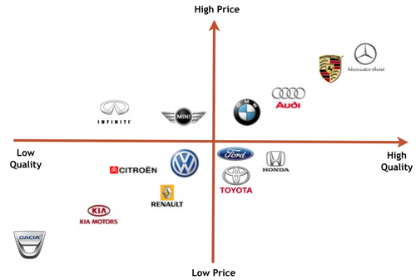
مراحل و اهمیت جایگاه‌یابی
جایگاه‌یابی؛ مسیر تمایز در ذهن مشتری
گام‌های تعیین جایگاه محصول
تعیین معیارهای اصلی مقایسه در بازار، مانند قیمت، کیفیت، سرعت خدمات یا اعتبار برند.
رسم نقشه ادراکی یا نمودار دو بعدی بر اساس دو معیار مهم.
مشخص‌کردن جایگاه رقبا و محصول شرکت روی نقشه بازار.
شناسایی فضاهای خالی بازار برای ایجاد تمایز و یافتن فرصت‌های جدید.
هماهنگ‌کردن محصول، قیمت، توزیع و تبلیغات (برنامه بازاریابی) با جایگاه انتخابی
جایگاه‌یابی صحیح باعث تمایز در بازار،
تسهیل تصمیم گیری مشتری،تقویت وفاداری و افزایش سهم بازار می شود.
Notes:
در این بخش، به مراحل و اهمیت جایگاه‌یابی می‌پردازیم؛ چون جایگاه‌یابی در واقع مسیر تمایز یک برند در ذهن مشتری است. منظور از جایگاه‌یابی این است که یک محصول یا برند با چه تصویر و چه ویژگی‌ای باید در ذهن مشتری شناخته شود و چه تفاوتی با رقبا داشته باشد.
در مرحله اول، باید مشخص شود که مشتریان در این بازار بر چه اساسی برندها را با هم مقایسه می‌کنند. این معیارها می‌توانند شامل قیمت، کیفیت، سرعت خدمات، طراحی، نوآوری یا اعتبار برند باشند. در واقع، شرکت باید بداند مشتری هنگام انتخاب، به چه عواملی بیشتر توجه می‌کند.
بعد از آن، یک نمودار دو بعدی یا نقشه ادراکی رسم می‌شود. در این نمودار، دو معیار مهم روی دو محور قرار می‌گیرند و برندها و محصولات مختلف براساس آن‌ها روی نقشه مشخص می‌شوند. این کار کمک می‌کند موقعیت برندها در بازار به‌صورت واضح و قابل مقایسه دیده شود.
در ادامه، جایگاه رقبا و همچنین جایگاه محصول شرکت روی این نقشه تعیین می‌شود. این مرحله اهمیت زیادی دارد، چون نشان می‌دهد برند ما در مقایسه با رقبا در چه وضعیتی قرار دارد و آیا در یک فضای شلوغ وارد شده یا هنوز فرصت تمایز وجود دارد. البته این تحلیل باید بر اساس اطلاعات واقعی بازار انجام شود، نه صرفاً بر اساس حدس و برداشت شخصی.
مرحله بعد، شناسایی فضاهای خالی بازار است. یعنی بخش‌هایی از بازار که هنوز رقابت کمتری در آن‌ها وجود دارد و می‌توانند فرصت مناسبی برای ورود و تمایز ایجاد کنند. در واقع، هدف این نیست که فقط شبیه رقبا باشیم، بلکه باید جایگاهی را پیدا کنیم که هم متفاوت باشد و هم برای مشتری جذابیت داشته باشد.
در نهایت، بعد از انتخاب جایگاه مناسب، شرکت باید برنامه بازاریابی خود را با آن هماهنگ کند؛ یعنی محصول، قیمت، توزیع و تبلیغات باید همگی در راستای همان جایگاه باشند. به همین دلیل، جایگاه‌یابی درست باعث تمایز در بازار، ساده‌تر شدن تصمیم‌گیری مشتری، افزایش وفاداری و در نهایت رشد سهم بازار می‌شود.

Slide 10




قوانین موفقیت جایگاه محصول
جایگاه مؤثر، با پیام روشن و انتخاب هوشمند ساخته می‌شود
موفقیت در جایگاه‌یابی زمانی به دست می‌آید که شرکت بازار هدف مناسب را انتخاب کند، پیام متناقض نداشته باشد و جایگاه خود را به‌صورت روشن به مشتری نشان دهد
در واقع، جایگاه‌یابی مؤثر باید هم متمایز باشد، هم متناسب با هر بخش بازار طراحی شود و هم برای مشتری قابل‌فهم باشد.
شفاف و روشن بودن جایگاه برند در ذهن مشتری
استفاده از استراتژی متفاوت در هر بخش بازار
پرهیز از موضع‌گیری بین دو مفهوم متضاد
هدف‌گیری بازارهای دست‌نخورده یا کم‌رقیب
Notes:
در این اسلاید، به چند قانون مهم برای موفقیت در جایگاه‌یابی اشاره می‌کنیم.
نخست اینکه بهتر است شرکت تا حد امکان به‌دنبال بخش‌های دست‌نخورده یا کم‌رقیب بازار باشد؛ یعنی جایی که هنوز ظرفیت رشد وجود دارد و رقبا حضور پررنگی ندارند.
قانون دوم این است که برند نباید بین دو مفهوم متضاد موضع‌گیری کند، چون پیام‌های متناقض باعث سردرگمی مشتری می‌شوند و تصویر روشنی از برند در ذهن او شکل نمی‌گیرد.
نکته بعدی این است که در بخش‌های مختلف بازار، باید از استراتژی‌های متفاوت استفاده شود؛ چون نیازها و انتظارات مشتریان در هر بخش یکسان نیست و یک پیام واحد همیشه برای همه بازارها مناسب نخواهد بود.
در نهایت، جایگاه برند باید کاملاً روشن و واضح باشد. اگر مشتری نداند محصول دقیقاً برای چه کسی و با چه مزیتی ارائه شده است، احتمال موفقیت آن در بازار کاهش پیدا می‌کند. بنابراین، موفقیت در جایگاه‌یابی زمانی اتفاق می‌افتد که برند هم متفاوت باشد، هم پیامش شفاف باشد و هم بازار هدف خود را درست انتخاب کند.»

Slide 11

جمع‌بندی جایگاه یابی
جایگاه‌یابی؛ از تحلیل بازار تا تثبیت در ذهن مشتری
فرایندی استراتژیک، تحقیق‌محور و مبتنی بر تحلیل بازار
شامل تعیین معیارها، تحلیل رقبا و کشف فرصت‌های بازار
کامل‌شونده با اجرای هماهنگ برنامه بازاریابی
هدف نهایی: ایجاد یک جایگاه متمایز و ماندگار در ذهن مشتری
Notes:
در جمع‌بندی این بخش می‌توان گفت که تعیین جایگاه محصول یک فرایند استراتژیک است، نه یک تصمیم مقطعی یا صرفاً تبلیغاتی. این فرایند با شناسایی معیارهای اصلی موفقیت در بازار شروع می‌شود، با ترسیم نقشه جایگاه‌یابی و تحلیل رقبا ادامه پیدا می‌کند، و سپس بر شناسایی فرصت‌های بالقوه و فضاهای خالی بازار تمرکز دارد. در نهایت، زمانی این فرایند کامل می‌شود که همه عناصر بازاریابی، یعنی محصول، قیمت، توزیع و تبلیغات، در راستای جایگاه انتخاب‌شده تنظیم شوند. بنابراین، موفقیت در جایگاه‌یابی یعنی برند بتواند به‌صورت متمایز، قابل‌تشخیص و ارزشمند در ذهن مشتری قرار بگیرد و یک موقعیت ویژه برای خود ایجاد کند.

Slide 12
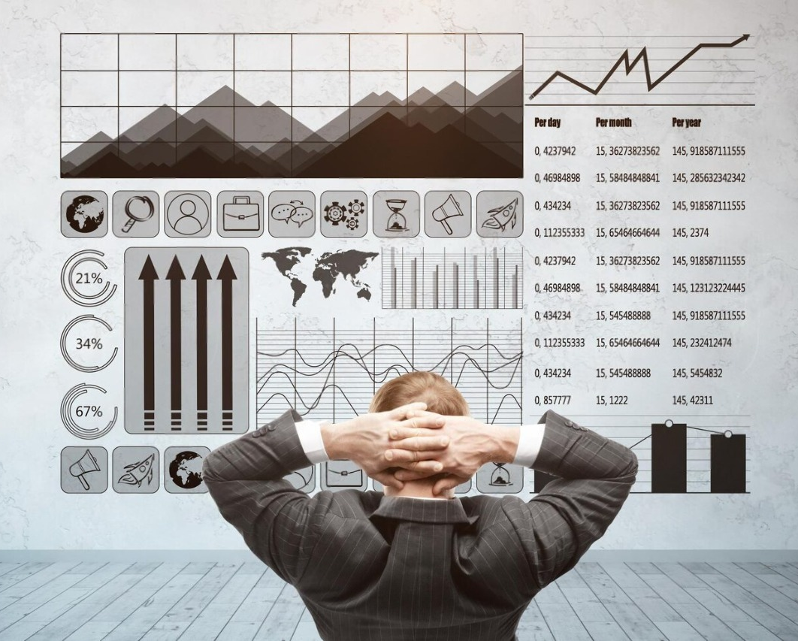
تامین مالی برای اجرای استراتژی
اجرای موفق استراتژی، بدون انتخاب درست منبع سرمایه ممکن نیست
در اجرای استراتژی، فقط داشتن ایده کافی نیست؛ شرکت باید منبع مناسب سرمایه را نیز انتخاب کند.
تصمیم میان سهام و اوراق قرضه باید بر اساس شرایط مالی و اثر آن بر عملکرد شرکت انجام شود.
اجرای بسیاری از استراتژی‌ها به سرمایه اضافی نیاز دارد.
منابع اصلی تأمین مالی شامل انتشار سهام و اوراق قرضه است.
انتخاب منبع سرمایه باید با توجه به ساختار سرمایه شرکت انجام شود.
در تأمین مالی باید انعطاف‌پذیری شرکت برای نیازهای سرمایه‌ای آینده نیز حفظ شود.
تحلیل EPS/EBIT یکی از ابزارهای مهم تصمیم‌گیری مالی است.
تامین مالی موثر یعنی انتخاب هوشمندانه
بین ریسک بدهی و رقیق شدن مالکیت
Notes:
در این اسلاید، به تأمین مالی برای اجرای استراتژی می‌پردازیم. همانطور که در کتاب هم تأکید شده اجرای موفق بسیاری از استراتژی‌ها بدون تأمین سرمایه کافی امکان‌پذیر نیست و شرکت‌ها برای این کار معمولاً از انتشار سهام، اوراق قرضه یا ترکیبی از این دو استفاده می‌کنند.
نکته مهم این است که انتخاب بین این روش‌ها فقط به تأمین پول محدود نمی‌شود، بلکه باید با توجه به ساختار سرمایه، میزان سود مورد انتظار و اثر هر گزینه بر سود هر سهم انجام شود. به همین دلیل، کتاب از تحلیل EPS/EBIT به‌عنوان یکی از ابزارهای مهم تصمیم‌گیری در این زمینه نام می‌برد.
تحلیل EPS/EBIT روشی است برای این‌که شرکت ببیند در سطوح مختلف سود عملیاتی، تأمین مالی از طریق بدهی، سهام، یا ترکیب این دو کدام‌یک سود هر سهم بیشتری ایجاد می‌کند. تحلیل EPS/EBIT ابزاری برای انتخاب بین بدهی و سهام در تأمین مالی است؛ در این روش بررسی می‌کنیم در سطوح مختلف سود عملیاتی، کدام ساختار سرمایه سود هر سهم بیشتری می‌دهد، ولی در کنار آن باید ریسک، انعطاف‌پذیری و کنترل مالکیت را هم سنجید.
تعریف
EBIT (Earnings Before Interest and Taxes) یعنی سود قبل از بهره و مالیات؛ یعنی سود عملیاتی شرکت پیش از آن‌که هزینه بهره و مالیات از آن کم شود.
EPS (Earnings Per Share) یعنی سود هر سهم؛ یعنی مقدار سودی که به هر سهم عادی می‌رسد.
در تحلیل EPS/EBIT بررسی می‌کنیم که اگر EBIT در سناریوهای مختلف تغییر کند، EPS تحت هر روش تأمین مالی چقدر می‌شود.
منطق تحلیل
وقتی شرکت از بدهی استفاده می‌کند، باید بهره ثابت بپردازد، اما اگر EBIT بالا باشد چون تعداد سهام جدید منتشر نشده، ممکن است EPS بیشتر شود. وقتی شرکت از سهام استفاده می‌کند، بهره‌ای پرداخت نمی‌شود، اما چون تعداد سهام افزایش می‌یابد، سود بین سهام بیشتری تقسیم می‌شود و ممکن است EPS کمتر شود. پس ایده اصلی این است که ببینیم در هر سطح از سود عملیاتی، کدام ساختار سرمایه برای سهامداران عادی جذاب‌تر است.
تفسیر نتایج
اگر در بیشتر سناریوها EPS روش بدهی از روش سهام بیشتر باشد، از دید این تحلیل بدهی جذاب‌تر است. اگر EBIT پایین باشد، هزینه بهره می‌تواند فشار زیادی ایجاد کند و مزیت بدهی را کم یا حتی منفی کند. برای همین معمولاً نمودار EPS و EBIT را رسم می‌کنند تا نقطه بی‌تفاوتی مشخص شود؛ یعنی نقطه‌ای که در آن EPS دو روش برابر می‌شود و از آن به بعد یکی از روش‌ها بر دیگری برتری پیدا می‌کند.
علاوه بر این، در کتاب به موضوع انعطاف‌پذیری هم اشاره شده است. منظور از انعطاف پذیری این است که شرکت باید طوری تأمین مالی کند که در آینده نیز برای جذب منابع جدید، توسعه فعالیت‌ها یا پاسخ به شرایط جدید بازار، قدرت مانور داشته باشد. اگر شرکت فقط بر بدهی تکیه کند، ممکن است در آینده با تعهدات ثابت و محدودیت‌های قراردادی روبه‌رو شود و اگر فقط سهام منتشر کند، ممکن است کنترل و مالکیت سهامداران فعلی کاهش یابد.
پس تصمیم مالی مناسب، تصمیمی است که هم نیاز امروز شرکت را برطرف کند و هم فشار بیش از حد بر آینده شرکت وارد نکند. به همین دلیل، تأمین مالی در اجرای استراتژی فقط تهیه پول نیست، بلکه انتخاب هوشمندانه منبع سرمایه با در نظر گرفتن سودآوری، کنترل، ریسک و انعطاف‌پذیری آینده شرکت.
توضیحات تکمیلی درباره ریسک بدهی و رقیق شدن مالکیت
وقتی شرکت برای اجرای استراتژی به پول نیاز دارد، باید بین دو راه اصلی تصمیم بگیرد: قرض بگیرد یا سهام جدید منتشر کند، و هرکدام هزینه و پیامد خاص خودشان را دارند. تأمین مالی مؤثر یعنی شرکتی روشی را انتخاب کند که هم سرمایه لازم را فراهم کند و هم کمترین فشار را بر سودآوری، کنترل و آینده شرکت وارد کند.
معنی بدهی
منظور از ریسک بدهی این است که اگر شرکت از طریق وام یا اوراق قرضه پول تأمین کند، باید در هر شرایطی بهره ثابت بپردازد؛ حتی اگر فروش یا سود شرکت پایین بیاید. کتاب تأکید می‌کند که اگر بازدهی شرکت کم باشد، زیاد بودن بدهی می‌تواند بازده حقوق صاحبان سهام را تهدید کند و حتی بقای سازمان را به خطر بیندازد.
معنی رقیق شدن مالکیت
منظور از رقیق شدن مالکیت این است که اگر شرکت سهام جدید منتشر کند، تعداد سهامداران بیشتر می‌شود و سهم مالکان فعلی از مالکیت، سود آینده و قدرت تصمیم‌گیری کمتر می‌شود.
در متن کتاب هم آمده که انتشار سهام اضافی می‌تواند باعث کاهش کنترل مالکان فعلی شود و این موضوع مخصوصاً زمانی مهم است که حفظ کنترل شرکت برای سهامداران اصلی اهمیت داشته باشد.
چرا انتخاب سخت است
اگر شرکت بدهی را انتخاب کند، مالکیتش حفظ می‌شود، اما باید تعهدات مالی ثابت را بپذیرد.
اگر سهام منتشر کند، فشار پرداخت بهره کمتر می‌شود، اما بخشی از مالکیت و منافع آینده بین سهامداران جدید تقسیم خواهد شد.
به همین دلیل کتاب می‌گوید تصمیم مالی فقط با یک معیار انجام نمی‌شود و باید مسائلی مثل سود هر سهم، انعطاف‌پذیری آینده، زمان، نرخ بهره و کنترل شرکت هم بررسی شوند.
مثال ساده
فرض کن یک شرکت برای اجرای استراتژی‌اش ۱ میلیون دلار لازم دارد. اگر این پول را وام بگیرد، لازم نیست مالک جدید وارد شرکت شود، ولی باید بهره بپردازد؛ اگر سهام منتشر کند، بهره ندارد، اما سهم مالکان فعلی کوچک‌تر می‌شود.
پس این جمله یعنی مدیر مالی باید ببیند کدام خطر برای شرکت کمتر است: فشار بدهی یا کاهش مالکیت و کنترل.
یعنی شرکت باید بین دو هزینه یکی را انتخاب کند: یا فشار بازپرداخت بدهی را بپذیرد، یا بخشی از مالکیت خود را با سهامداران جدید تقسیم کند.

Slide 13


صورت‌های مالی پیش‌‌بینی شده
پیش از اجرای استراتژی، باید پیامدهای مالی آن را دید
صورت‌های مالی پیش‌بینی‌شده یکی از ابزارهای اصلی اجرای استراتژی هستند.
این صورت‌ها نتایج مورد انتظار از تصمیم‌ها و روش‌های مختلف را نشان می‌دهند.
شرکت می‌تواند با سناریوهای مختلف، فروش، سود و نسبت‌های مالی آینده را برآورد کند.
هر شرکت متقاضی تأمین سرمایه باید دست‌کم صورت‌های مالی سه سال آینده را پیش‌بینی کند.
صورت‌های مالی پیش‌بینی‌شده به مدیران کمک می‌کنند قبل از اجرا، اثر مالی استراتژی‌ها را ارزیابی کرده و تصمیم آگاهانه‌تری بگیرند.
استراتژی خوب باید قبل از اجرا،
از نظر مالی شبیه‌سازی شود تا ریسک تصمیم‌گیری کاهش یابد.
www.turinetbranding.co.id
Notes:
در این اسلاید، به صورت‌های مالی پیش‌بینی‌شده می‌پردازیم که نویسنده کتاب آن‌ها را یکی از ابزارهای اصلی اجرای استراتژی معرفی می‌کند. منظور از این صورت‌ها، برآورد و پیش‌بینی وضعیت مالی آینده شرکت بر اساس تصمیم‌ها و روش‌های مختلفی است که برای اجرای استراتژی اتخاذ می‌شود.
چرا این صورت‌ها اهمیت دارند؟
یکی از بزرگ‌ترین خطاهایی که شرکت‌ها می‌کنند این است که استراتژی‌ها را بدون بررسی پیامدهای مالی آن‌ها اجرا می‌کنند. صورت‌های مالی پیش‌بینی‌شده دقیقاً این مسئله را حل می‌کنند. قبل از اینکه یک استراتژی را عملی کنیم، باید ببینیم این تصمیم‌ها به چه ترتیب بر درآمد، هزینه‌ها و سود شرکت تأثیر خواهند گذاشت.
مثال عملی
به بیان ساده، شرکت با استفاده از این ابزار می‌تواند سناریوهای مختلف را شبیه‌سازی کند و بررسی کند که اگر:
هزینه تبلیغات و بازاریابی ۲۰ درصد افزایش یابد و این موجب افزایش فروش شود، نتیجه مالی چیست؟
حقوق و مزایای کارکنان افزایش پیدا کند (برای اجرای بهتر استراتژی)، چه تأثیری بر سود خالص خواهد داشت؟
سرمایه‌گذاری در تحقیق و توسعه برای تولید محصول جدید چندین برابر شود، این سرمایه‌گذاری کی به سود تبدیل می‌شود؟
شرکت برای تأمین مالی سهام جدید منتشر کند یا وام بگیرد، کدام‌یک سود هر سهم بیشتری خواهد داد؟
اهمیت سه سال آینده
نویسنده تأکید می‌کند که هر شرکتی که در پی تأمین سرمایه است، باید حداقل صورت‌های مالی سه سال آینده را پیش‌بینی کند. چرا سه سال؟ چون:
اولاً، سرمایه‌گذاری‌ها معمولاً نتایج بلندمدت دارند و نه فقط یک سال.
ثانیاً، سرمایه‌گذاران و بانک‌ها می‌خواهند ببینند که شرکت در طول مدت چگونه رشد خواهد کرد و چه زمانی سود خواهد داشت.
ثالثاً، این کار ریسک‌های ناپایداری را کاهش می‌دهد و نشان می‌دهد مدیران استراتژی را عمیقاً مطالعه کرده‌اند.
مقایسه سناریوها
این صورت‌ها به سازمان کمک می‌کنند تا سناریوهای مختلف را با هم مقایسه کرده و اثر آن‌ها را بر نسبت‌های مالی بسنجد. مثلاً:
آیا استراتژی A بهتر است یا استراتژی B؟
کدام یک ریسک کمتری دارد؟
کدام یک ROI (بازده سرمایه‌گذاری) بیشتری می‌دهد؟
مقایسه با تاریخچه و صنعت
همچنین، با مقایسه این نسبت‌های پیش‌بینی‌شده با سال‌های گذشته (تاریخچه شرکت) یا میانگین صنعت (رقبا و شرکت‌های مشابه)، مدیران می‌توانند بینش بسیار بهتری درباره مناسب‌ترین شیوه اجرای استراتژی به دست آورند. مثلاً:
آیا نسبت بدهی پیش‌بینی‌شده بیشتر از حالت عادی صنعت است؟
آیا حاشیه سودProfit Margin) ) منطقی است؟
آیا نسبت سودآوری نسبت به سال‌های قبل بهتر خواهد شد؟
نتیجه‌گیری
صورت‌های مالی پیش‌بینی‌شده فقط یک کار حسابداری نیستند؛ بلکه ابزاری استراتژیک برای تصمیم‌گیری کیفی و ریسک‌سنجی هستند. وقتی مدیریت می‌بیند که استراتژی پیشنهادی از نظر مالی منطقی و پایدار نیست، می‌تواند در زمان صحیح بازنگری کند و تعدیلات انجام دهد. این همان تفاوت بین استراتژی‌های موفق و ناموفق است.

Slide 14
بودجه مالی در اجرای استراتژی
منابع سازمان را برنامه‌ریزی‌شده تخصیص دهید تا استراتژی‌ها موثر اجرا شوند
بودجه مالی سندی است که جزئیات تأمین و مصرف وجوه را برای یک دوره زمانی مشخص (معمولاً سالانه) مشخص می‌کند. این ابزار به شرکت کمک می‌کند تا منابع محدود خود را به بهترین شکل توزیع کند و مطمئن شود که هر ریال خرج شده متناسب با اهداف استراتژی است.
بودجه مالی انعکاسی از استراتژی شرکت است.
Notes:
در اجرای استراتژی، بودجه مالی نقش اساسی و عملی دارد. این صرفاً یک سند حسابداری نیست، بلکه ابزاری برای مشخص کردن دقیق کارهایی است که باید انجام شود تا استراتژی‌ها موفقیت‌آمیز اجرا شوند.
منطق بودجه‌بندی مالی
وقتی یک شرکت استراتژی جدید تصویب می‌کند (مثل توسعه بازار جدید، راه‌اندازی محصول جدید یا افزایش سهم بازار)، این استراتژی‌ها هزینه مستلزم دارند. بودجه مالی دقیقاً مشخص می‌کند:
چند ریال برای تبلیغات و بازاریابی؟
چند ریال برای استخدام و آموزش کارکنان؟
چند ریال برای خریدار دارایی‌های جدید (ماشین‌آلات، ساختمان، تجهیزات)؟
چند ریال برای تحقیق و توسعه؟
هدف اینست: تا مطمئن شویم منابع موجود شرکت در جهت اهداف استراتژی صرف می‌شوند، نه برای کارهای فرعی یا بی‌ارتباط.
انواع بودجه‌های مالی
شرکت‌ها انواع مختلفی از بودجه تهیه می‌کنند:
بودجه نقدی (Cash Budget): دقیقاً مشخص می‌کند که پول کی وارد خزانه می‌شود و کی خارج می‌شود.
بودجه عملیاتی (Operating Budget): برای هزینه‌های روزمره (حقوق‌ها، اجاره، برق).
بودجه فروش (Sales Budget): چند ریال درآمد از فروش تصریح شده؟
بودجه سرمایه (Capital Budget): برای خریدار دارایی‌های بلندمدت (ساختمان، تجهیزات)
بودجه متغیر (Variable Budget): که بر حسب حجم فروش تغییر می‌کند.
بودجه ثابت (Fixed Budget): که صرف نظر از فروش، یکساخت است.
هر نوع بودجه برای شرایط مختلف شرکت طراحی شده است.
رابطه بودجه با استراتژی
مثال عملی: فرض کنید شرکتی تصمیم گرفته بازار بین‌المللی را وارد کند. این استراتژی نیاز دارد:
۵۰ میلیون ریال برای تحقیق بازار و ثبت شرکت خارجی
۱۰۰ میلیون ریال برای بازاریابی و تبلیغات
۲۰۰ میلیون ریال برای ساختمان و تجهیزات
۱۰۰ میلیون ریال برای استخدام و آموزش تیم محلی
کل: ۴۵۰ میلیون ریال
اگر شرکت فقط ۳۰۰ میلیون ریال منابع دارد، بودجه‌بندی مالی مدیران را وادار می‌کند که تصمیم بگیرند کدام بخش‌ها کاهش یابد یا سرمایه اضافی را از کجا بیاورند.
بودجه در شرایط مالی دشوار
وقتی شرکت مشکلات مالی داشته باشد، بودجه‌بندی هنوز هم کارآیی زیادی دارد. چون مدیران می‌توانند موارد اساسی را از ثانویات جدا کنند و اطمینان حاصل کنند که پول به استراتژی‌های کلیدی تخصیص می‌یابد.
نتیجه‌گیری
بودجه مالی نه‌تنها یک کار پشتیبانی است، بلکه یک ابزار کنترل و کارشناسی است که:
مدیران را وادار می‌کند به طور دقیق برنامه‌ریزی کنند
تضمین می‌کند که پول به جای درست می‌رود
در هنگام بحران، کمک می‌کند به تصمیم‌گیری بهتر
درواقع می توان گفت بودجه مالی انعکاسی از استراتژی شرکت است. وقتی بودجه را نگاه کنیم، دقیقاً می‌توانیم ببینیم شرکت واقعاً روی چه چیزهایی تمرکز دارد.

Slide 15
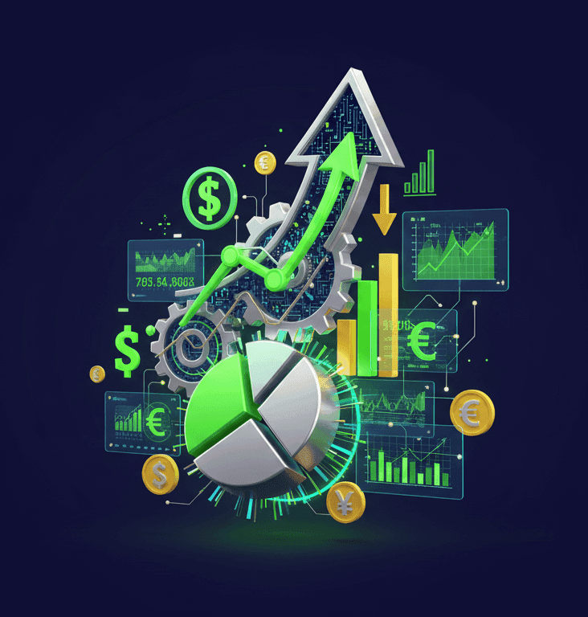


تعیین ارزش شرکت
تعیین ارزش شرکت در اجرای استراتژی اهمیت زیادی دارد، چون شرکت‌ها برای خرید، فروش، ادغام، واگذاری واحدها یا اجرای استراتژی‌های رشد و یکپارچگی باید بدانند ارزش مالی واقعی کسب‌وکار چقدر است
ارزش واقعی شرکت، پایه تصمیم‌های بزرگ است
سه مبنای اصلی ارزش‌گذاری
روش‌های تعیین ارزش شرکت را می‌توان در سه گروه کلی قرار داد: آنچه شرکت دارد، آنچه شرکت به دست می‌آورد و آنچه بازار برای شرکت قائل است.
مبنای بازار
مبنای سودآوری
مبنای دارایی‌ها
ارزش شرکت با توجه به قیمت بازار و شرکت‌های مشابه برآورد می‌شود
ارزش شرکت بر اساس سود و منافع آینده آن سنجیده می‌شود.
ارزش شرکت از روی دارایی‌ها و حقوق صاحبان سهام تعیین می‌شود
Notes:
تعیین ارزش شرکت یکی از موضوعات مهم در اجرای استراتژی است، زیرا سازمان برای تصمیم‌هایی مانند خرید، فروش، ادغام، واگذاری بخشی از فعالیت‌ها یا گسترش کسب‌وکار باید بداند واقعاً چه ارزشی دارد. کتاب توضیح می‌دهد که در بسیاری از استراتژی‌های یکپارچگی، تمرکز و تنوع، شرکت‌ها ناچارند درباره خرید یا فروش یک واحد یا حتی کل سازمان تصمیم بگیرند و در همه این موارد، برآورد ارزش مالی یا ارزش نقدی شرکت یک ضرورت اساسی است.
در این فرایند، مدیران تنها به دارایی‌های ثبت‌شده در ترازنامه توجه نمی‌کنند، بلکه عواملی مانند سودآوری، توان ایجاد منافع آینده، جریان نقدی، شرایط بازار و حتی موقعیت رقابتی شرکت را نیز در نظر می‌گیرند. به بیان دیگر، ارزش شرکت فقط حاصل جمع چند عدد حسابداری نیست، بلکه تصویری کلی از توان واقعی شرکت برای خلق ارزش در زمان حال و آینده است.
نویسنده همچنین تأکید می‌کند که ارزش‌گذاری شرکت یک فرایند کاملاً مکانیکی و قطعی نیست. هرچند این کار بر داده‌ها و واقعیت‌های مالی استوار است، اما عقل سلیم، تجربه مدیریتی و قضاوت تحلیلی نیز در آن نقش مهمی دارند، زیرا برخی عوامل مهم مثل وفاداری مشتریان، سابقه رشد شرکت، کیفیت کارکنان، سرقفلی، دعاوی حقوقی یا حتی یک قرارداد مطلوب بلندمدت را نمی‌توان به‌راحتی و با دقت کامل در صورت‌های مالی اندازه‌گیری کرد.
به همین دلیل، نویسنده روش‌های تعیین ارزش شرکت را در سه مبنای اصلی خلاصه می‌کند: آنچه شرکت دارد، آنچه شرکت به دست می‌آورد و آنچه بازار برای شرکت ارزش قائل است.
در مبنای اول، توجه بر دارایی‌ها و حقوق صاحبان سهام است و پس از محاسبه ارزش ویژه، برخی اقلام نامشهود مانند سرقفلی یا اقلامی که کمتر یا بیشتر از واقع ارزش‌گذاری شده‌اند نیز در نظر گرفته می‌شوند.
در مبنای دوم، ارزش شرکت بر پایه سودآوری و منافعی سنجیده می‌شود که مالکان در آینده از شرکت دریافت خواهند کرد. کتاب در این بخش اشاره می‌کند که یک قاعده ساده می‌تواند این باشد که ارزش شرکت حدود پنج برابر سود سالانه آن برآورد شود، هرچند برای واقع‌بینانه‌تر شدن این تحلیل بهتر است میانگین سود چند سال گذشته، مثلاً پنج سال، مبنا قرار گیرد.
در مبنای سوم، بازار به عنوان مرجع ارزش‌گذاری مطرح می‌شود؛ یعنی ارزش شرکت از طریق مقایسه با شرکت‌های مشابه، نسبت قیمت به سود، یا ارزش بازار سهام آن برآورد می‌شود. این نگاه نشان می‌دهد که گاهی ارزش واقعی یک کسب‌وکار نه فقط در اسناد مالی داخلی، بلکه در قیمتی که بازار حاضر است برای آن بپردازد، آشکار می‌شود.
نکته مهمی که باید بر آن تأکید کرد این است که ممکن است روش‌های مختلف ارزش‌گذاری به نتایج متفاوتی برسند. بنابراین، تعیین ارزش شرکت یک عدد ثابت و قطعی نیست، بلکه یک برآورد تحلیلی است که باید با توجه به هدف تصمیم‌گیری، شرایط شرکت و نوع استراتژی انتخاب شود.
بطور کلی می توان گفت ارزش‌گذاری شرکت یعنی شناخت دقیق توان مالی و اقتصادی سازمان برای تصمیم‌گیری‌های بزرگ استراتژیک؛ تصمیمی که هم به اعداد نیاز دارد و هم به تحلیل و قضاوت مدیریتی.

Slide 16

تحقیق و توسعه؛ موتور اجرای استراتژی
تحقیق و توسعه مسئول عرضه محصولات جدید و بهبود محصولات موجود
انتقال فناوری، تعدیل فرایندها، سازگاری با بازارهای محلی
هزینه سالانه شرکت‌های آمریکایی: ۱۹۲ میلیارد دلار (۱۹۹۷)
۱۰ شرکت بزرگ بیش از ۲۰ میلیارد دلار سرمایه‌گذاری کردند
نوآوری بدون تحقیق و توسعه، رویای بدون پایه است
تحقیق و توسعه به‌عنوان یک واحد حیاتی در سازمان،
نقشی بنیادین در اجرای موفقیت‌آمیز استراتژی‌ها ایفا می‌کند
Notes:
تحقیق و توسعه یکی از مسائل کلیدی در اجرای استراتژی است. کارکنان این واحد مسئول عرضه محصولات جدید و بهبود محصولات موجود می‌باشند.
مسئولیت‌های اصلی شامل انتقال فناوری پیشرفته، تعدیل فرایندها با مواد خام محلی، سازگاری با بازارهای محلی و تغییر محصولات برای سلیقه‌های خاص است. یکی از مدیران مایکروسافت تأکید می‌کند که «انتقال فناوری و جامه عمل پوشاندن به نظریه‌های جدید کاری بسیار چالشگر است».
مثال عملی: در سال‌های آخر دهه ۱۹۹۰، شرکت‌های بزرگی مثل مک‌دونالد و جنرال موتورز محصولات خود را برای نواحی مختلف ایالات متحده تغییر دادند. شرکت کمپبل نوع خاصی از سوپ برای منطقه جنوب غربی تولید می‌کند و برگرکینگ صبحانه‌های ویژه‌ای برای نیومکزیکو ارائه می‌دهد.
در سال ۱۹۹۷، شرکت‌های آمریکایی حدود ۱۹۲ میلیارد دلار برای تحقیق و توسعه خرج کردند. بسیاری از شرکت‌ها بسیار بیش از میانگین صنعت سرمایه‌گذاری می‌کنند. ده شرکت بزرگ آمریکایی بیشترین هزینه‌ها را داشتند:
جنرال موتورز: ۸۹۰۰ میلیون دلار (۵/۶٪ فروش)
فورد: ۶۸۲۱ میلیون دلار (۴/۶٪ فروش)
آی‌بی‌ام: ۳۹۳۴ میلیون دلار (۵/۲٪ فروش)
اگر شرکت‌های آمریکایی موضع خود را در رقابت جهانی حفظ کنند، حمایت قوی از تحقیق و توسعه یکی از تعهدات بزرگ ایالات متحده است.
نمونه شرکت مایکروسافت
مایکروسافت در سال ۱۹۹۷ هزینه تحقیق و توسعه را ۳۰۰ درصد افزایش داد و آن را صرف تولید رایانه‌های شخصی جدید کرد. این افزایش غیرمعمول نشان می‌دهد که شرکت‌های پیشرو برای باقی‌ماندن در رقابت شدید، ناگزیر به سرمایه‌گذاری‌های بسیار بزرگ هستند. این مثال نشان‌دهنده اهمیت فوق‌العاده تحقیق و توسعه در استراتژی‌های موفق کسب‌وکاری است.
تحقیق و توسعه تنها یک عملکرد فنی نیست، بلکه یک استراتژی کسب‌وکاری است. شرکت‌ها برای موفقیت در بازار رقابتی جهانی، ناگزیر به سرمایه‌گذاری بالا و اثر بخش در تحقیق و توسعه هستند. موفق‌ترین سازمان‌ها درصدد هستند فرصت‌های خارجی را با نقاط قوت داخلی هم‌آمیز کنند و آنها را با هدف‌های بلندمدت مرتبط سازند.

Slide 17

سه استراتژی اصلی
تحقیق و توسعه
1- استراتژی پیشروی
نخستین سازمانی که محصول جدید را به بازار می‌آورد. ( پولاروید، جنرال الکتریک)
2- استراتژی تقلید خلاقانه
محصولات موفق را بهبود می‌بخشد. ( نیاز به بازاریابی عالی)
3- استراتژی تولید انبوده ارزان
محصولات مشابه با قیمت کمتر. ( کشورهای خاور دور)
Notes:
استراتژی اول: استراتژی پیشروی (First Mover)
تعریف: شرکت نخستین سازمانی باشد که محصولات با فناوری جدید به بازار عرضه کند.
مزایا:
کسب اولویت زمانی و شهرت بازار
توانایی تعریف استاندارد صنعت
سهم بازار بالقوه بالا و درآمدهای قابل توجهی
معایب و خطرات:
سرمایه‌گذاری تحقیق و توسعه بسیار بالا
ریسک بالا: بازار ممکن است محصول را قبول نکند
شرکت‌های رقیب می‌توانند بازار اثبات‌شده را مشاهده کنند و سریع‌تر از شرکت پیشرو واردعمل شوند و محصولات بهتر ارائه دهند
مثال: سهام، پولاروید و جنرال الکتریک در اجرای این استراتژی موفق بوده‌اند.
استراتژی دوم: استراتژی تقلید خلاقانه (Innovative Follower)
تعریف: شرکت منتظر می‌ماند تا شرکت پیشرو محصول را عرضه کند و بازار را اثبات کند، سپس محصولات مشابهی تولید می‌کند.
مزایا:
کاهش ریسک: بازار قبلاً اثبات‌شده است
کاهش هزینه‌های تحقیق و توسعه
از تجربیات شرکت پیشرو می‌توان درس گرفت
متطلبات موفقیت:
کارکنان عالی در واحد تحقیق و توسعه برای بهبود و اصلاح محصول
بازاریابی بسیار قوی برای متقاعد کردن مشتریان
توانایی اضافه کردن ویژگی‌های جدید یا کاهش قیمت
نقش بازاریابی: هدف اولیه بازاریابی این شرکت ایجاد تقاضای آگاهانه و متقاعد کردن مشتریان به این‌که محصولات جدید بهتر از محصولات رقابتی موجود است.
استراتژی سوم: استراتژی تولید انبوه ارزان (Cost Leadership)
تعریف: محصولات مشابهی تولید می‌کند اما با قیمت کمتر از رقبا.
مزایا:
جذب مشتریان حساس به قیمت
حجم فروش بالا
سود کمتر در کنار فروش بیشتر
متطلبات:
سرمایه‌گذاری‌های سنگین در دارایی‌های ثابت (ماشین‌آلات، خطوط تولید)
مهارت در مدیریت فرایندهای مهندسی و تولید
کنترل کیفیت دقیق
مثال تاریخی: کشورهای خاور دور (مثل ژاپن، کره، تایوان) در دهه ۱۹۸۰ از این روش استفاده کردند. آن‌ها محصولات الکترونیک مشابهی با قیمت کمتر تولید کردند و توانستند صنعت ۸ میلیارد دلاری الکترونیکی‌های مصرفی ایالات متحده را متأثر کنند. این روش باعث شد شرکت‌های آمریکایی قدرت رقابتی خود را از دست دهند و برای ادامه حیات ناگزیر به پیش رفتن به سمت صنایع پیشرفته‌تر شوند.

Slide 18
خلاصه مقایسه سه استراتژی
استراتژی ارزان | استراتژی تقلید خلاقانه | استراتژی پیشرو | عامل
متوسط | متوسط | بسیار بالا | ریسک
متوسط تا پایین | متوسط تا بالا | بسیار بالا | R&Dهزینه
کم اما پایدار | متوسط و دیرتر | بسیار زیاد اما موقت | منفعت بازار
متوسط (تمرکز بر قیمت) | بسیار قوی (برای متمایزسازی) | قوی (برای آگاه‌کردن بازار) | نیاز بازاریابی

Slide 19

انتخاب نوع تحقیق و توسعه؛ براساس فناوری و بازار
تصمیم | شرایط
تحقیق و توسعه درون‌سازمانی | فناوری کند + بازار کند
خطرناک - محصول قدیمی یا بی‌بازار | فناوری تند + بازار کند
قرارداد با سازمان‌های خارجی | فناوری کند + بازار تند
خرید شرکت‌های متخصص | فناوری تند + بازار تند
شرکت دارویی: آزمایش اثرات داروی جدید
تولیدکننده قایق: طراحی‌های مختلف در شرایط متفاوت
شرکت الکترونیک: سیستم ارتباطات برای بازارهای جدید
مثــال‌هــــــــــای تحقیق و توسعه
Notes:
معیارهای تصمیم‌گیری اصلی
در انتخاب نوع تحقیق و توسعه، شرکت باید به دو فاکتور کلیدی توجه کند:
سرعت تغییر فناوری (آهسته یا تند)
رشد بازار (آهسته یا تند)
این دو عامل یکجا مختلط شدند و چهار سناریو متفاوت ایجاد می‌کنند که هر کدام نیاز به رویکرد متفاوتی دارند.
سناریو اول: فناوری کند + بازار کند
وضعیت: اگر فناوری کند حرکت کند و بازار هم کند رشد کند.
تصمیم بهینه: ترجیح داده می‌شود کارهای تحقیق و توسعه درون سازمان انجام شود.
دلایل:
شرکت وقت کافی دارد برای تطویر محصولات
شرکت می‌تواند محصول منحصر به فردی ارائه دهد که دارای مزیت رقابتی باشد
هزینه‌های کمتری نسبت به خرید از بیرون دارد
فناوری تغییر نمی‌کند پس سرمایه‌گذاری درون‌سازمانی ریسک کمتری دارد
مثال: صنایع سنتی و کم‌تغییر مثل چوب، نساجی یا غذایی از این استراتژی استفاده می‌کنند.
سناریو دوم: فناوری تند + بازار کند
وضعیت: اگر فناوری تند تغییر کند و بازار کند رشد کند.
تصمیم بهینه: تحقیق و توسعه درون‌سازمانی بسیار خطرناک است.
دلایل و خطرات:
زمانی که شرکت محصول را به‌پایان برساند، فناوری شاید منسوخ‌شده باشد
سرمایه‌گذاری بزرگ برای چیزی که بازار برایش آمادگی ندارد
نتیجه ممکن است فناوری منسوخ‌شده یا بدون بازار باشد
راه‌حل: شرکت باید با دانشگاه‌ها، مؤسسات تحقیقاتی یا شرکت‌های تخصصی قرارداد بسته یا خرید انجام دهد.
مثال: صنایع بسیار تکنولوژیک مثل فناوری، دارو، و الکترونیکی‌های پیشرفته.
سناریو سوم: فناوری کند + بازار تند
وضعیت: فناوری به‌آهستگی تغییر می‌کند اما بازار سریع رشد می‌کند.
تصمیم بهینه: قرارداد با سازمان‌های متخصص خارجی.
دلایل:
وقت برای توسعه درون‌سازمانی وجود ندارد
شرکت باید سریع‌تر از رقبا محصول را به بازار بیاورد
بخریدن یا اجاره کردن فناوری از بیرون سریع‌تر است
سناریو چهارم: فناوری تند + بازار تند
وضعیت: هم فناوری تند تغییر می‌کند و هم بازار سریع رشد می‌کند.
تصمیم بهینه: خرید شرکت‌های متخصص یا همکاری استراتژیک.
دلایل:
نیاز به متخصصان و دانش فناوری پیشرفته
نیاز به حرکت بسیار سریع
خرید شرکت بهتر از توسعه درون‌سازمانی است
رویکرد موفق: همکاری و اتحادیه‌های تحقیقاتی
رویکرد سازمان‌های موفق: موفق‌ترین سازمان‌ها درصدد هستند فرصت‌های خارجی را با نقاط قوت داخلی هم‌آمیز کنند و آنها را با هدف‌های بلندمدت مرتبط سازند.
استفاده از اتحادیه‌های تحقیقاتی:
در ایالات متحده آمریکا بیش از ۶۰۰ کنسرسیوم تحقیقاتی وجود دارد
شرکت‌ها با سایر شرکت‌ها، دانشگاه‌ها و مؤسسات تحقیقاتی همکاری می‌کنند
نیروها را به هم ملحق می‌سازند تا محصولات و فنون جدید بسازند
دلایل افزایش همکاری:
افزایش فشارهای رقابتی
بالا رفتن هزینه‌های تحقیق و توسعه
توسعه سریع محصولات
نیاز به دانش و تخصص های متعدد
مزایا:
تقسیم ریسک و هزینه
دسترسی به دانش و فناوری بیرونی
سرعت بخشی به فرایند نوآوری
کاهش زمان رفع به بازار

Slide 20
جدول خلاصه تصمیم‌گیری
مثال | ریسک | تصمیم بهینه | بازار | فناوری
صنایع سنتی | کم | درون‌سازمانی | کند | کند
دارو، تحقیق اساسی | بسیار بالا | قرارداد/خرید | کند | تند
بازار رو به رشد | متوسط | قرارداد/خرید | تند | کند
تکنولوژی، نرم‌افزار | بالا | خرید/اتحادیه | تند | تند

Slide 21
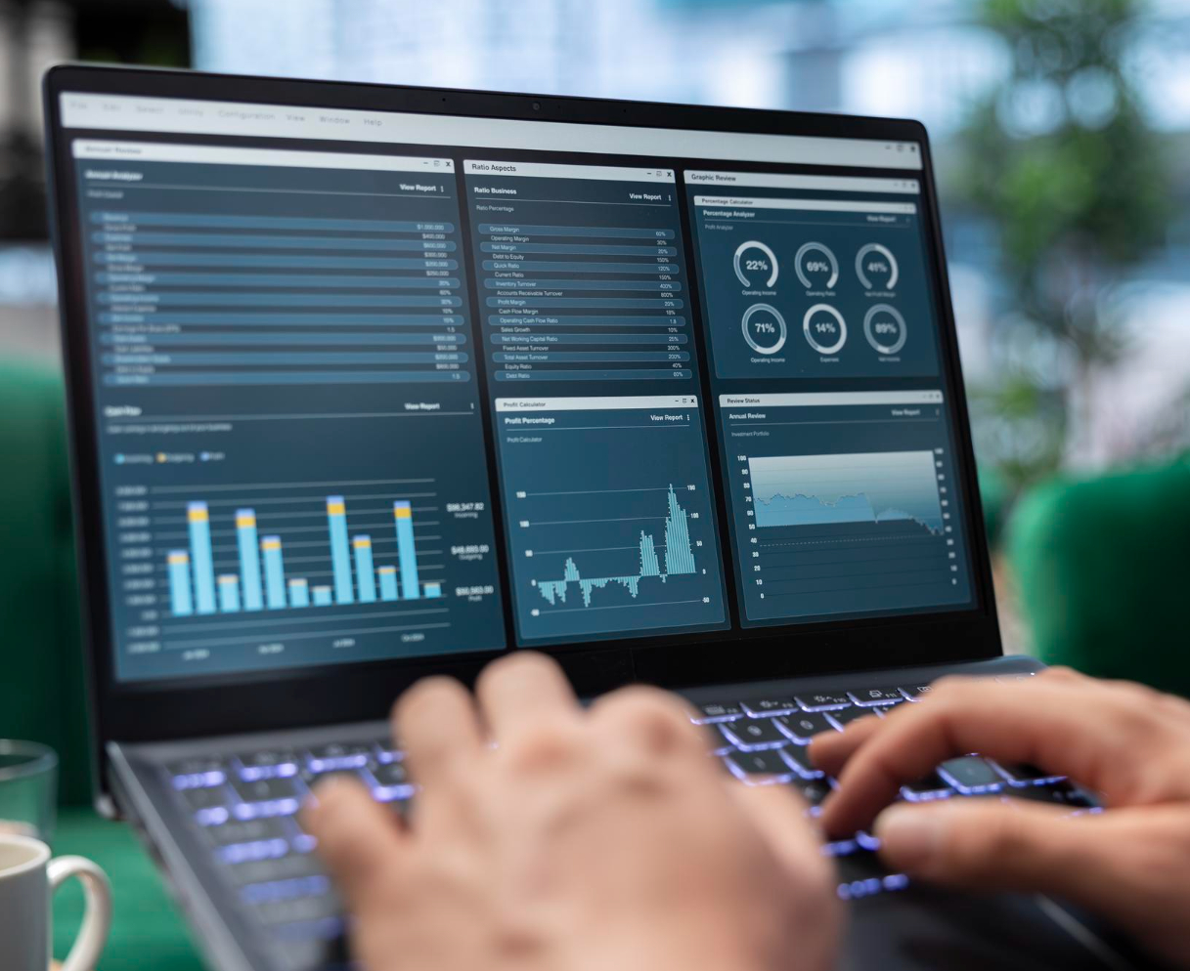
سیستم اطلاعات رایانه در اجرای استراتژی
اطلاعات درست، اجرای درست
سیستم اطلاعات رایانه یکی از پایه‌های اجرای موفق استراتژی است.
سازمان با سیستم اطلاعات ضعیف، در اجرا هم دچار ضعف می‌شود.
هدف این سیستم، گردآوری، پردازش و توزیع اطلاعات برای تصمیم‌گیری بهتر است.
اطلاعات می‌تواند به مزیت رقابتی تبدیل شود.
اطلاعات درست فاصله بین برنامه‌ریزی و اجرای موفق را پر می‌کند.
Notes:
در کتاب تأکید شده که سیستم اطلاعات رایانه فقط یک ابزار فنی یا اداری نیست، بلکه یکی از پایه‌های اصلی اجرای موفق استراتژی در سازمان به شمار می‌آید. منظور این است که اگر سازمان نتواند اطلاعات لازم را به‌موقع جمع‌آوری، پردازش و در اختیار مدیران و واحدها قرار دهد، حتی بهترین استراتژی‌ها هم در مرحله اجرا با مشکل روبه‌رو می‌شوند.
اولین نکته این است که سیستم اطلاعات رایانه یکی از پایه‌های اجرای موفق استراتژی است، چون اجرای استراتژی بدون اطلاعات دقیق، به‌روز و قابل اتکا عملاً ممکن نیست. مدیران برای تصمیم‌گیری، کنترل عملکرد و هماهنگ‌کردن فعالیت‌ها به اطلاعات درست نیاز دارند.
نکته دوم این است که سازمانی که سیستم اطلاعات ضعیف دارد، در اجرا هم دچار ضعف می‌شود. کتاب اشاره می‌کند که بسیاری از شرکت‌ها ممکن است در تدوین استراتژی خوب عمل کنند، اما چون از سیستم‌های اطلاعاتی ضعیف یا قدیمی استفاده می‌کنند، در اجرای آن عقب می‌مانند.
مورد سوم این است که هدف سیستم اطلاعات، گردآوری، پردازش و توزیع اطلاعات برای تصمیم‌گیری بهتر است. یعنی این سیستم باید اطلاعات داخلی و خارجی را جمع کند، آن‌ها را به شکل مفید درآورد و در اختیار افرادی قرار دهد که به آن نیاز دارند. پس نقش آن فقط ذخیره‌سازی داده نیست، بلکه کمک به تصمیم‌گیری بهتر و سریع‌تر است.
و در نهایت، اطلاعات می‌تواند به مزیت رقابتی تبدیل شود. هر سازمانی که بتواند اطلاعات را بهتر از رقبا مدیریت کند، سریع‌تر واکنش نشان می‌دهد، تصمیم دقیق‌تری می‌گیرد و هماهنگی بیشتری در کل سازمان ایجاد می‌کند. به همین دلیل، در نگاه کتاب، اطلاعات فقط یک ابزار پشتیبان نیست، بلکه یک منبع مهم برای برتری رقابتی است.

Slide 22

کارکردهای اصلی سیستم اطلاعات
پیونددهنده واحدها، پشتیبان تصمیم‌ها
یکپارچه‌سازی واحدهای مختلف سازمان
پشتیبانی از تصمیم‌گیری مدیران
کنترل موجودی، تولید، منابع انسانی و عملیات
بهبود ارتباط بین فروش، تولید و تأمین
کاهش هزینه و افزایش سرعت پاسخ‌گویی
Notes:
نویسنده توضیح می‌دهد که یکی از مهم‌ترین کارکردهای سیستم اطلاعات رایانه، یکپارچه‌سازی واحدهای مختلف سازمان است. یعنی این سیستم باید بین بخش‌هایی مثل فروش، تولید، مالی، منابع انسانی و مدیریت ارتباط ایجاد کند تا هر واحد جداگانه و بدون هماهنگی عمل نکند. وقتی اطلاعات بین این بخش‌ها به‌صورت منظم و سریع جریان داشته باشد، سازمان منسجم‌تر عمل می‌کند و اجرای استراتژی هم هماهنگ‌تر و سریع‌تر پیش می‌رود.
کارکرد دوم، پشتیبانی از تصمیم‌گیری مدیران است. مدیران برای اینکه بتوانند تصمیم‌های درست بگیرند، به اطلاعات دقیق، به‌روز و قابل اعتماد نیاز دارند. سیستم اطلاعات این امکان را فراهم می‌کند که اطلاعات موردنیاز مدیران از بخش‌های مختلف جمع‌آوری شود و در زمان مناسب در اختیار آن‌ها قرار بگیرد، بنابراین تصمیم‌گیری از حالت حدس و تجربه صرف خارج می‌شود و بیشتر بر پایه اطلاعات واقعی انجام می‌گیرد.
نکته سوم، کنترل موجودی، تولید، منابع انسانی و عملیات است. کتاب تأکید می‌کند که سیستم اطلاعات فقط برای تهیه گزارش نیست، بلکه در اداره روزمره سازمان هم نقش عملی دارد. برای مثال، این سیستم می‌تواند به سازمان کمک کند که بداند چه مقدار موجودی در انبار وجود دارد، چه زمانی باید مواد جدید سفارش داده شود، وضعیت تولید در چه مرحله‌ای است و منابع انسانی در چه بخشی درگیر فعالیت هستند. در نتیجه، کنترل عملیات دقیق‌تر می‌شود و احتمال اتلاف منابع یا ناهماهنگی کاهش پیدا می‌کند.
و در نهایت، این سیستم باعث بهبود ارتباط بین فروش، تولید و تأمین می‌شود. این موضوع از آن جهت مهم است که این سه بخش به‌طور مستقیم روی پاسخ‌گویی سازمان به بازار اثر می‌گذارند. برای مثال، اگر اطلاعات سفارش مشتریان و تغییرات تقاضا سریع‌تر از بخش فروش به تولید و تأمین منتقل شود، سازمان می‌تواند سریع‌تر واکنش نشان دهد، مواد اولیه را به‌موقع تهیه کند و از تأخیر یا هزینه‌های اضافی جلوگیری نماید. بنابراین، سیستم اطلاعات رایانه فقط یک ابزار ثبت داده نیست، بلکه ابزاری برای هماهنگی، کنترل و افزایش سرعت اجرای استراتژی در کل سازمان است.
نتیجه این هماهنگی، کاهش هزینه و افزایش سرعت پاسخ‌گویی است، چون هم از اتلاف منابع و نگهداری اضافی موجودی جلوگیری می‌شود و هم شرکت می‌تواند نیاز مشتری را سریع‌تر و دقیق‌تر پاسخ دهد.

Slide 23
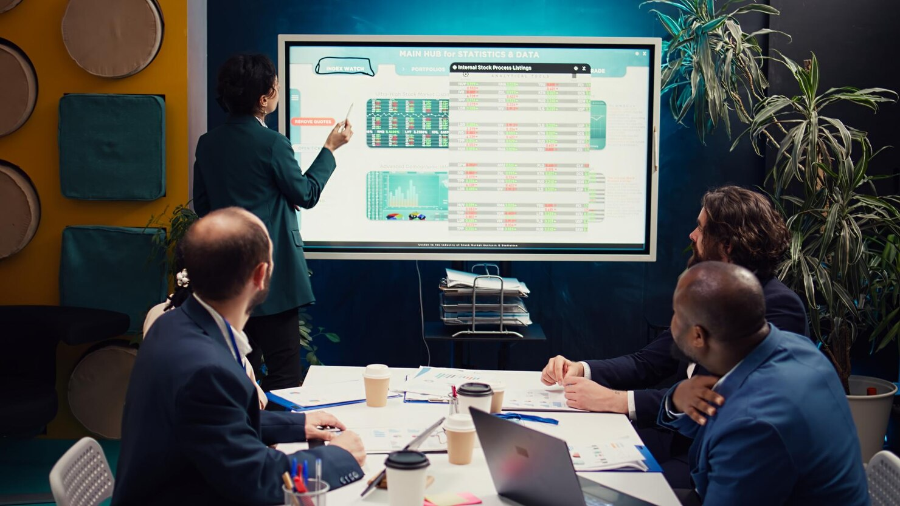
نتیجه گیری فصل هشتم
Notes:
در بخش نتیجه‌گیری، کتاب تأکید می‌کند که اجرای استراتژی یک فرایند هماهنگ و میان‌وظیفه‌ای است؛ یعنی موفقیت آن فقط به خوب بودن خود استراتژی بستگی ندارد، بلکه به این بستگی دارد که واحدهای مختلف سازمان تا چه اندازه بتوانند آن را در عمل پشتیبانی کنند.
به بیان دیگر، اگر استراتژی درست تدوین شده باشد ولی در بازاریابی، تأمین منابع مالی، تحقیق و توسعه یا جریان اطلاعات ضعف وجود داشته باشد، اجرای آن با مشکل روبه‌رو می‌شود.
منظور نویسنده این است که هر بخش سازمان سهم مشخصی در اجرای استراتژی دارد. واحد بازاریابی باید بازار هدف را درست بشناسد، جایگاه محصول را تعیین کند و فروش را در جهت استراتژی افزایش دهد. واحد مالی و حسابداری باید منابع لازم را تأمین کند، هزینه‌ها را کنترل نماید و با ابزارهایی مثل صورت‌های مالی پیش‌بینی‌شده و بودجه‌بندی، امکان اجرای عملی برنامه‌ها را فراهم سازد.
از طرف دیگر، تحقیق و توسعه باید کمک کند که سازمان از نظر فناوری، محصول و نوآوری از رقبا عقب نماند. همچنین سیستم اطلاعات رایانه هم باید اطلاعات دقیق، به‌موقع و یکپارچه را در اختیار مدیران و واحدها قرار دهد تا تصمیم‌گیری بهتر، هماهنگی بیشتر و کنترل اجرای استراتژی آسان‌تر شود.
بطور خلاصه می توان گفت پیام اصلی فصل این است که اجرای موفقیت‌آمیز استراتژی، حاصل همکاری واقعی همه واحدهای سازمان است. هرچه این هماهنگی بیشتر باشد، سازمان بهتر می‌تواند منابعش را درست تخصیص دهد، تغییرات لازم را انجام دهد و استراتژی را از مرحله برنامه به مرحله عمل برساند.

